Slide 1
110學年度第1學期
四年7班家長日
班級經營分享
導師:陳銀進
110/9/14

Slide 2
※班級概況 男生13人、女生12人(含1位學習教室孩子)，共計25人
※榮譽制度(配合學校榮譽獎狀制度)
1.個人榮譽：依據個人作業或學習表現給予獎勵。
2.小組榮譽：依據小組合作學習的狀況給予獎勵。
※班級幹部、打掃工作、抬餐工作
每個月重新分配，每項事物都是一種學習，從中培養
負責任、團隊合作等能力

Slide 3
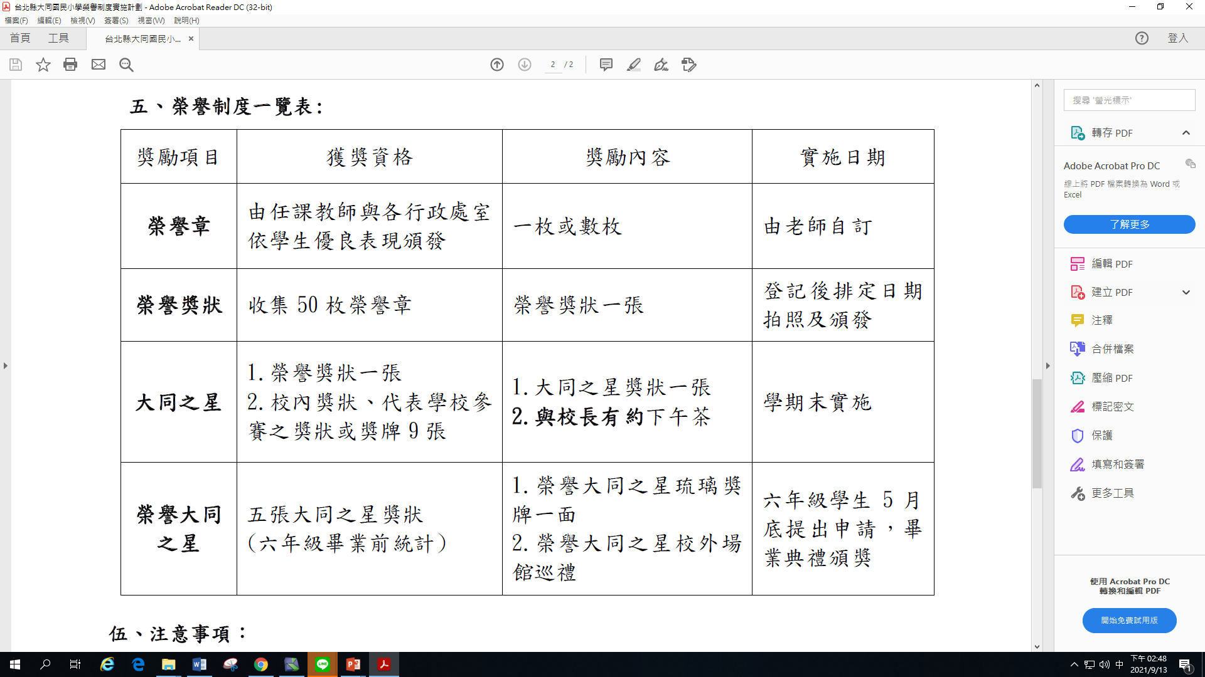
榮譽制度

Slide 4
班級經營
※晨光活動（7:50~8:25）
※閱讀護照
1.個人閱讀：完成閱讀， 由家長認證。
2.班級共讀：共讀結束， 由老師認證。
※小小書評家
學校閱讀教師，上下學期、每周進班一次。
星期一 | 星期二 | 星期三 | 星期四 | 星期五
國語/數學練習 | 閱讀 | 兒童朝會 | 班級共讀 | 運動/閱讀

Slide 5
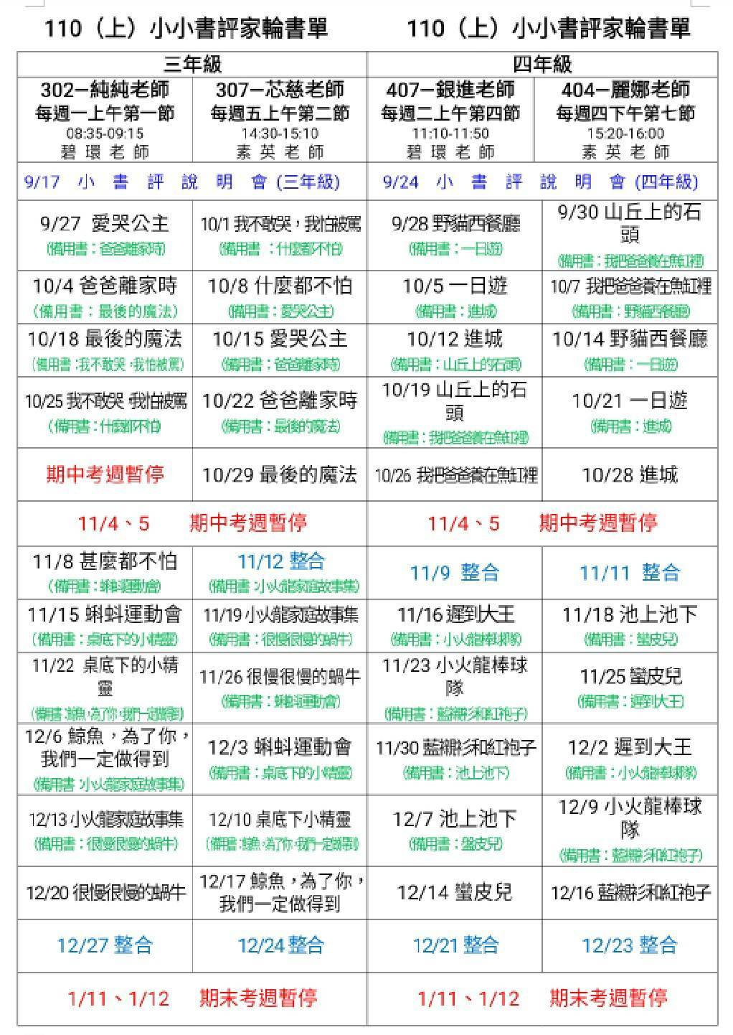
小校書評家-書單

Slide 6
班級活動
9月 | 9/15(三)防災演練 9/16-17蟯蟲、尿液檢查 9/18-21中秋連假 9/22(三)量身高、體重、視力
10月 | 10/6(三)校園學童流感接種 10/9-11國慶連假 10/14學生健康檢查
11月 | 11/4-5期中評量
12月 | 12/10(五)語文競賽(靜態) 12/17(五)語文競賽(動態) 12/31-2元旦連假
1月 | 1/11-12期末評量 1/20(三)休業式 2/11(五)第2學期開學

Slide 7
教學分享-國語
1.課內 ~ (1)預習~學習單
(2)每課1次小考~語詞、造句
(3)修辭、短語及句型練習
2.補充 ~ (1)直行本~國語日報短文章/週
(2)國語作業簿(題目練習)
(3)聯絡簿~(每天)1成語+1造句

Slide 8
教學分享-數學
課內~(1)複習上堂課所教內容及新進度
課本觀念題目
(2)數8格作業簿-題目補充練習
(3)每個單元進行小考
補充~ (1)數8格作業
(2)數學隨堂練習簿

Slide 9
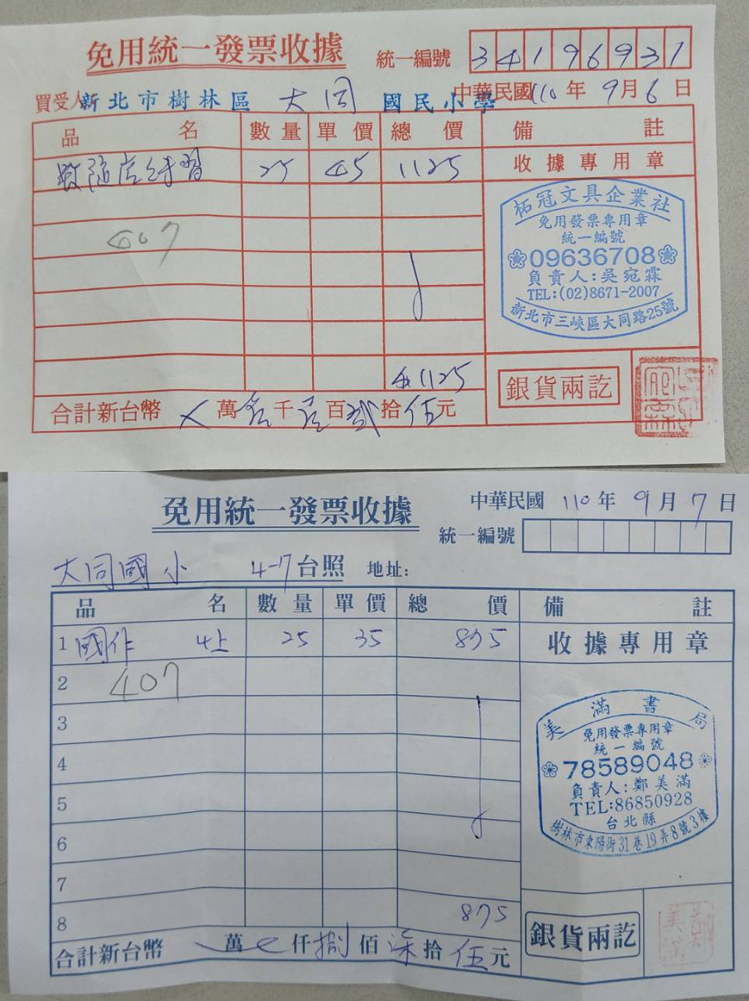
班級事項討論
一、班級費用~(?元/1年)
1、購買國語作業簿(35元)及數學練習簿(45元)
-上下學期皆購買
2、影印練習單
3、校外教學保險費(若有舉辦)
二、班級家長會代表~1-2位

Slide 10
線上教學
※學習設備: 電腦(平板 筆電 ) 網路
視訊鏡頭 麥克風
※教學說明 :
1、依課表上課(學習平台googlemeet)
2、其他學習平台-親師生平台、學習吧…等
3、未能上線學習請完成請假手續

Slide 11
家長配合事項
1.請家長務必於聯絡簿簽名，以關心學生在校學習狀況或讀取相關訊息。
2.孩子如需請假務必通知導師或學校。(使用校園APP)
3.注意孩子在家的生活作息，培養孩子良好生活習慣；上學準時到校，請於
7：50前進教室。
4.請不要讓孩子將貴重物品帶到學校，以防止孩子學習分心或避免遺失或損
壞等問題發生。
5.請家長協助檢查孩子的作業，確定孩子已完成功課，以培養孩子負責任的
態度。
6.家庭，是孩子接受教育的開始、父母，是孩子最初的老師，請家長多陪伴
孩子，與孩子分享生活中的喜悅及經驗。

